Slide 1
SISTEMA VAI & VOLTA VIAGENS (VVV)
CEFET – CENTRO FEDERAL DE EDUCAÇÃO TECNOLÓGICA
UNID – MARIA DA GRAÇA
BACHARELADO – SISTEMAS DA INFORMAÇÃO
SIASM0402 – ANÁLISE E MODELAGEM DE SISTEMAS
MARCIO GABRIEL TAVARES DA SILVA
JOÃO VICTOR RAMOS DOS REIS
BEATRIZ RUBACK FRAUCHES
JOÃO VITOR SANTOS DIAS
Rio de Janeiro, 2023

Slide 2
1.1 Especificação de Requisitos do Sistema
RS01 | Cadastrar passageiro
Referência | [O sistema deve permitir o cadastro de clientes.RF11]
Pré-condições | Acesso online: Passageiro deve acessar ao sistema online. Acesso físico: O funcionário deve acessar ao sistema online.
Descrição | Para efetuar uma reserva o novo passageiro deve primeiramente possuir um cadastro no sistema. O passageiro ou funcionário deverá preencher todos os campos obrigatórios (Nome, idade, endereço, profissão, telefone e CPF) referentes aos dados cadastrais do usuário.
Pós-condições | O sistema disponibiliza o efetuo de reservas; O sistema disponibiliza o efetuo de pagamentos; O sistema disponibiliza a compra de passagens.

Slide 3
1.2 Especificação de Requisitos do Sistema
RS02 | Login
Referência | [O sistema deve permitir o cadastro de clientes.RF11] [O sistema só deve permitir o acesso à execução de atividades a partir de usuário logados.RF22]
Pré-condições | Acesso: Usuário deve poder acessar ao sistema online. Cadastro: O usuário já deve ter sido cadastrado no sistema anteriormente.
Descrição | Para executar alguma atividade no sistema o usuário deve primeiramente possuir um cadastro no sistema. Para um usuário cadastrado, na tela inicial de login, deverão ser preenchidos os dados de login e senha.
Alternativa | Caso haja um erro no preenchimento dos dados de acesso uma mensagem de “Falha ao efetuar o login” será apresentada e o sistema se manterá página de login;
Pós-condições | O sistema realizará o acesso aos dados da respectiva conta e permitirá o desenvolvimento de atividades do tipo de conta acessada (conta de gerente, funcionário ou passageiro);

Slide 4
1.3 Especificação de Requisitos do Sistema
RS03 | Viagens disponíveis no sistema
Referência | [O sistema deve permitir o cadastro de clientes.RF11] [O sistema deve identificar cada tipo de modal.RF02] [O sistema deve identificar as empresas proprietárias dos modais.RF03] [O sistema não deve realizar vendas de passagens de modais em estado de manutenção.RF04]
Pré-condições | Acesso online: Passageiro deve acessar ao sistema online. Acesso físico: O funcionário deve acessar ao sistema online. Proprietárias dos modais: Todas as modais com seus status atualizados.
Descrição | O sistema deve apresentar uma lista com todos os modais disponíveis e imprimir as seguintes informações em cada uma das viagens listadas: O tipo de modal da viagem (van, ônibus, ferroviário, aéreo etc.); O nome empresa que está disponibilizando a viagem; Local/data da origem e do destino da viagem; Paradas ou conexões da viagem, se houver. Modais em estado de manutenção não deverão ser apresentados na lista de viagens disponíveis. O sistema deve mudar o estado de um modal somente a partir da confirmação do proprietário do modal.

Slide 5
1.4 Especificação de Requisitos do Sistema
RS04 | Métodos de pagamento
Referência | [O sistema deve permitir o parcelamento via cartão.RF12] [O sistema deve calcular o desconto para pagamentos via cartão.RF13]
Pré-condições | Passageiro e/ou funcionário logado; Vaga reservada.
Descrição | Formas de pagamentos para as vendas físicas: À vista no dinheiro ou cartão de débito/crédito; Parcelado no cartão de crédito; Formas de pagamentos para as vendas online: À vista no cartão de débito/crédito; Parcelado no cartão de crédito; Para pagamentos à vista ou parcelados em até 4 vezes não há juros. Para pagamentos parcelados a partir de 5 vezes são cobrados juros de 5% sobre o valor da passagem. Caso o passageiro tenha de 2 a 10 anos de idade o sistema deve aplicar automaticamente um desconto de 40% sobre o valor de sua passagem Premissa da venda online: Para a reserva ser efetivada a mesma deve ser aprovada pelo Gerente de Negócios Virtuais. Premissa da venda física: Para a reserva ser efetivada a mesma deve ser confirmada pelo funcionário ou gerente presente no posto de vendas.

Slide 6
1.5 Especificação de Requisitos do Sistema
RS05 | Realizar reservas
Referência | [O sistema deve permitir o cadastro de clientes.RF11] [ O sistema deve permitir que a reserva seja exclusiva para um único passageiro.RF14] [ O sistema não deve permitir overbooking.RF16] [O sistema deve permitir que um mesmo passageiro possa realizar uma ou mais reservas.RF15] [O sistema não deve realizar vendas de passagens de modais em estado de manutenção.RF04] [O sistema deve realizar reservas.RF05]
Pré-condições | - Para um cliente online, este deverá estar logado; - Todas as modais com seus status atualizados; - Modal possuir capacidade para a adição do número de reservas solicitadas;
Descrição | Usuário realiza o login; O sistema exibe apenas a lista dos modais disponíveis; O usuário solicita a reserva de uma ou mais modais; O sistema confirma para o usuário que as passagens foram reservadas. A reserva apresenta código, data, status, valor, nome do cliente, código do cliente, origem e destino.
Pós-condições | O sistema não disponibiliza a vaga reservada para outros passageiros; A reserva se mantém por tempo limitado; O sistema apresenta uma opção para seguir com o preenchimento da forma de pagamento; O sistema apresenta uma opção para retornar para a lista de viagens com o objetivo de realizar novas reservas.

Slide 7
1.6 Especificação de Requisitos do Sistema
RS06 | Venda das passagens online
Referência | [O sistema deve permitir a venda de passagens.RF01] [O sistema deve constatar a aprovação do pagamento.RF06] [O sistema deve confirmar a venda de reservas.RF17] [O sistema deve realizar a transferência das vendas on-line para as companhias proprietárias dos modais.RF19] [O sistema deve emitir comprovantes.RF20]
Pré-condições | Passageiro logado; Vaga reservada;
Descrição | Para efetuar a compra da passagem o passageiro deverá inserir os dados do cartão e escolher entre débito ou crédito; O sistema aplicará os descontos sobre o valor total das passagens; Caso o modo de pagamento escolhido for o crédito, o sistema apresentará a lista de opções para o parcelamento; Após clicado o botão para confirmar as opções de pagamento escolhidas, o sistema deverá enviar os dados para as operadoras de cartões e aguardar retorno com a constatação do pagamento; Após a constatação do pagamento, o sistema deverá enviar os dados da compra para o gerente de negócios aprovar; Com a aprovação do gerente de negócios o sistema deverá apresentar ao usuário a confirmação da venda da reserva.
Alternativa | Caso o gerente de negócios não aprove a compra, o valor deverá ser estornado na forma original para o cliente e a reserva desfeita.
Pós-condições | Finalizada a venda online o sistema transfere o seu valor para a companhia proprietária do modal; O sistema emite o comprovante virtual.

Slide 8
1.7 Especificação de Requisitos do Sistema
RS07 | Venda das passagens físicas
Referência | [O sistema deve permitir a venda de passagens.RF01] [O sistema deve constatar a aprovação do pagamento.RF06] [O sistema deve permitir o parcelamento via cartão.RF12] [O sistema deve calcular o desconto para pagamentos via cartão.RF13] [O sistema deve confirmar a venda de reservas.RF17] [O sistema deve emitir comprovantes.RF20]
Pré-condições | Cliente com acesso à loja física; Funcionário ou gerente logado;
Descrição | Para efetuar a compra da passagem o passageiro deverá realizar o pagamento para um funcionário da loja; O sistema aplicará os descontos sobre o valor total das passagens; Caso o modo de pagamento escolhido for o crédito, o sistema apresentará a lista de opções para o parcelamento; Após clicado o botão para confirmar as opções de pagamento escolhidas, o sistema deverá enviar os dados para as operadoras de cartões e aguardar retorno com a constatação do pagamento; Após a constatação do pagamento, o sistema deverá solicitar a confirmação da reserva para o funcionário que está realizando o processo venda da passagem; Com a aprovação do funcionário o sistema deverá apresentar ao funcionário a confirmação da venda da reserva.
Alternativa | Caso o funcionário não aprove a compra, o valor deverá ser estornado na forma original para o cliente e a reserva desfeita.
Pós-condições | O sistema emite o comprovante compra da passagem.

Slide 9
1.8 Especificação de Requisitos do Sistema
RS08 | Emissão do comprovante
Referência | [O sistema deve emitir tickets (bilhetes de passagens) após constatação do pagamento. RF07] [O sistema deve identificar o código e o identificador de cada cidade.RF09] [O sistema deve identificar o código dos aeroportos para passagens aéreas.RF10]
Pré-condições | Usuário logado; Compra da passagem aprovada;
Descrição | Para vendas online os comprovantes devem emitidos em um formato de arquivo de fácil visualização e impressão; O comprovante deve conter os seguintes dados: - Identificador numérico; - Nome/código da cidade de origem; - Nome/código da cidade de destino; - Em caso de viagens aéreas, código do aeroporto de origem e destino; - Tipo da passagem; - Identificador; - Localizador; - Hora de partida; - Hora de chagada; e - Tempo de viagem.
Pós-condições | Nenhuma

Slide 10
1.1 Diagramas de Casos de Uso e Classes
Diagrama DE Casos de uso
DIAGRAMA DE CLASSES
Reunir os casos de uso através dos requisitos e da documentação.
Definir a ligação de cada ator com o caso de uso.
Estruturar e definir o fluxo correto do diagrama.
Estabelecer os atributos e métodos das classes.
Definir as associações entre as classes.
Organizar as multiplicidades entre cada classe.

Slide 11
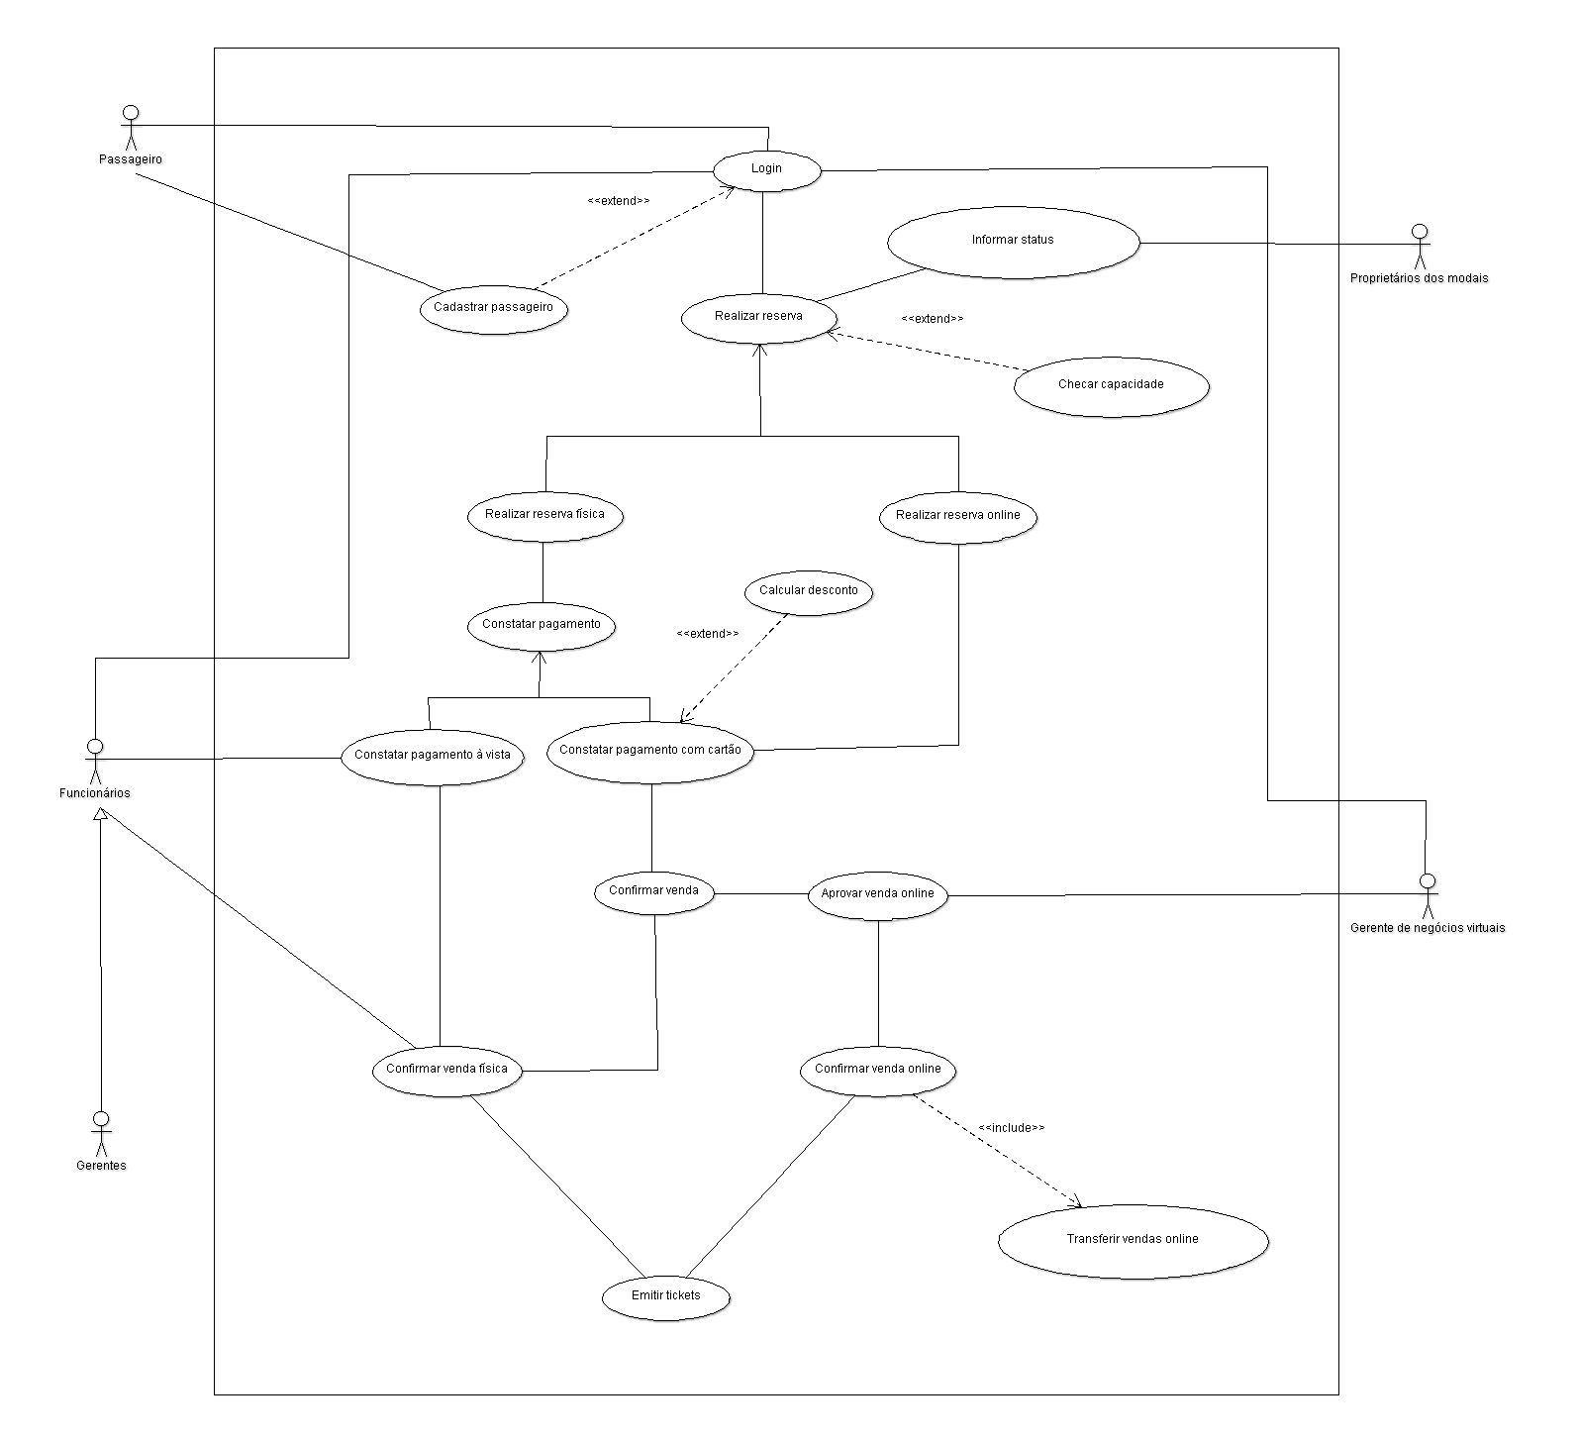

Slide 12
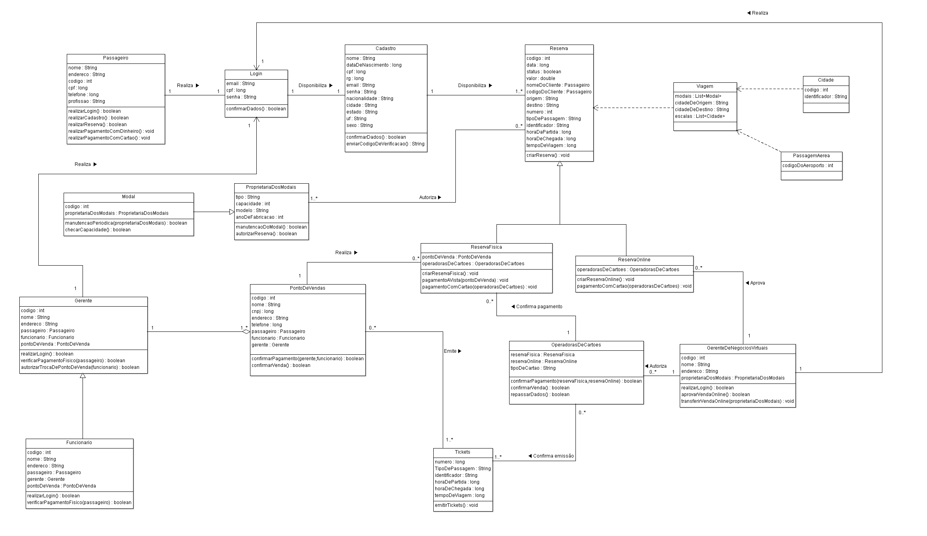

Slide 13
1.2 Diagramas de Sequência e Atividades
Diagrama DE Sequência
DIAGRAMA DE ATIVIDADES
Definir a sequência do sistema.
Organizar as interações entre cada ator.
Identificar as mensagens de acordo com as interações.
Estabelecer as linhas de vida.
Estabelecer as decisões e as condições de guarda dos atores.
Identificar a necessidade de uso de concorrências e do ponto de merge.

Slide 14
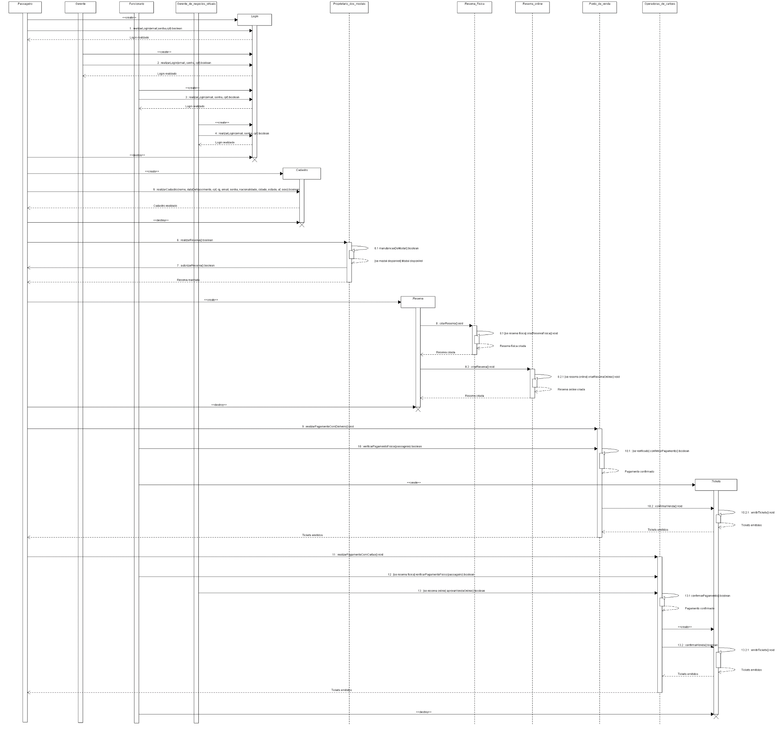

Slide 15
